Slide 1
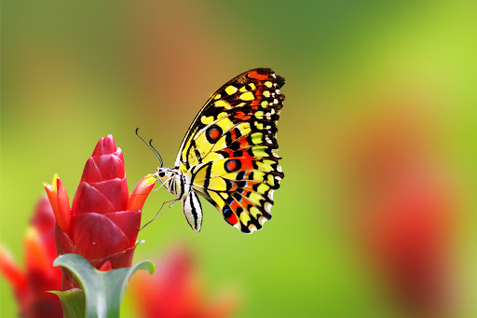
স্বাগতম

Slide 2
শিক্ষক পরিচিতি
এস. এম. মাসুম পারভেজ
সহকারী শিক্ষক
আমতা সরকারি প্রাথমিক বিদ্যালয়
ধামরাই, ঢাকা

Slide 3
পাঠ পরিচিতি
বিষয়ঃ প্রাথমিক বিজ্ঞান
শ্রেণিঃ পঞ্চম
পাঠঃ পরিবেশ দূষণ ।
পাঠ্যাংশঃ পৃষ্ঠা- ১০, নিচের বিষয়গুলো চিন্তা করি.......সমুদ্রের পানির উচ্চতা বেড়ে যাচ্ছে ।
সময়ঃ ৩০ মিনিট
তারিখঃ ২২/০২/২০২০ খ্রি.

Slide 4
এই পাঠ শেষে শিক্ষার্থীরা …
১.২.১ পরিবেশ দূষণ কী তা বলতে পারবে।
১.২.২ পরিবেশ দূষণের কারণ উল্লেখ করতে পারবে।
১.২.৩ পরিবেশ দূষণের উৎসসমূহ চিহ্নিত করতে পারবে ।

Slide 5
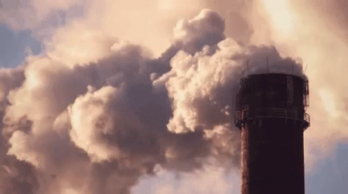
পরিবেশ দূষণ

Slide 6
পরিবেশ দূষণ কী?

Slide 7
দলগত কাজ
সবুজ দল | লাল দল
কী কী কারণে পরিবেশ দূষণ হয়, তা দলে আলোচনা করে ৫ টি কারণ লিখ। | পরিবেশ দূষণের প্রভাবে কী কী রোগ হয়, তা দলে আলোচনা করে ৫টি প্রভাব লিখ।

Slide 8
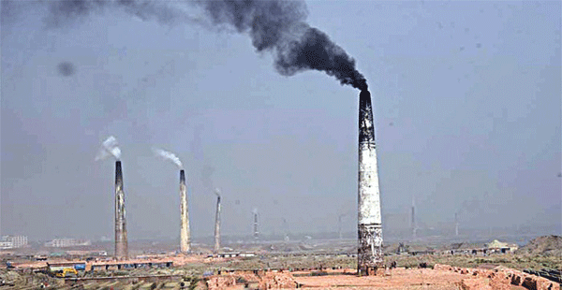
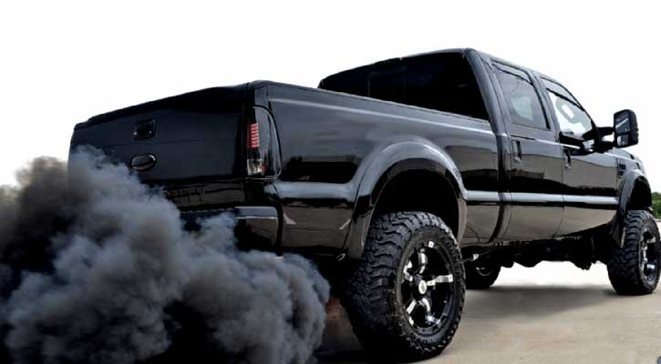
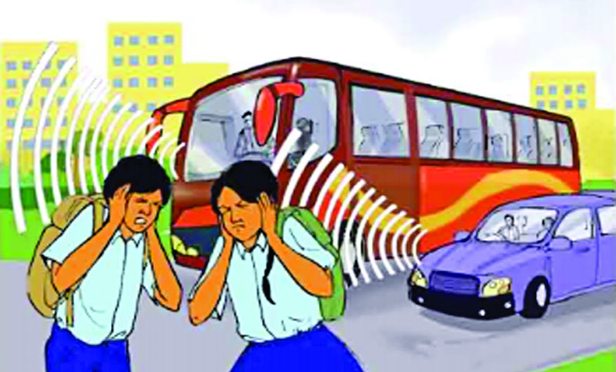
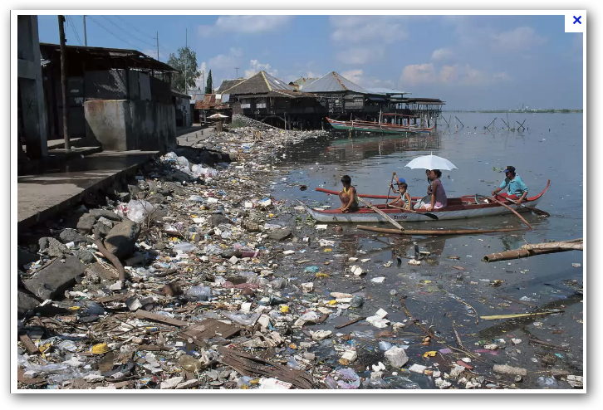
ইট ভাটার কালো ধোঁয়া
গাড়ির কালো ধোঁয়া
অযথা উচ্চ স্বরে হর্ন বাজানো
পলিথিন ও বর্জ্য পদার্থ
এগুলো হচ্ছে পরিবেশ দূষণের কারণ।

Slide 9
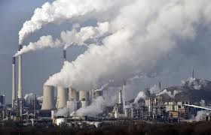
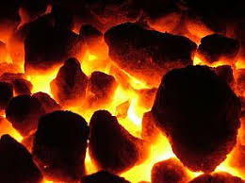
কল কারখানার ধোঁয়া
কয়লা পোড়ানো
এগুলো হচ্ছে পরিবেশ দূষণের কারণ।

Slide 10
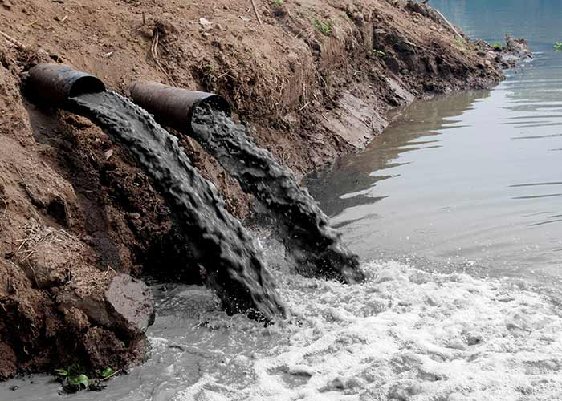
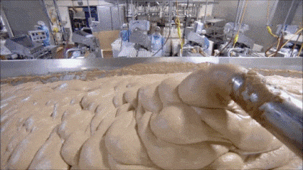
কল কারখানার দূষিত পানি
কল কারখানার রাসায়নিক পদার্থ
এগুলো হচ্ছে পরিবেশ দূষণের কারণ

Slide 11
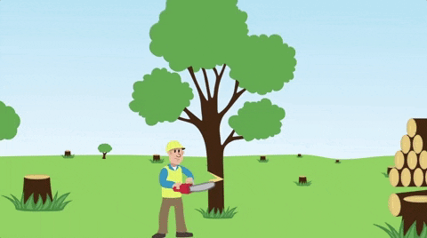
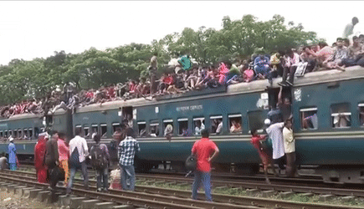
অযথা গাছ কাটা
অতিরিক্ত জনসংখ্যা
এগুলো হচ্ছে পরিবেশ দূষণের কারণ

Slide 12
পরিবেশ দূষণের কারণ
ইট ভাটার কালো ধোঁয়া
কল কারখানার রাসায়নিক পদার্থ
অযথা গাছ কাটা
অতিরিক্ত জনসংখ্যা
গাড়ির কালো ধোঁয়া
অযথা উচ্চ স্বরে হর্ন বাজানো
পলিথিন ও বর্জ্য পদার্থ
কল কারখানার ধোঁয়া
কয়লা পোড়ানো
কল কারখানার দূষিত পানি

Slide 13
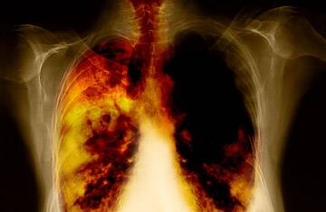
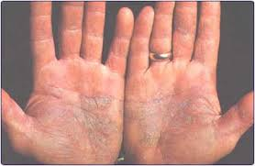
ফুসফুসের রোগ
ত্বকের ক্যান্সার
চর্ম রোগ
এগুলো হলো পরিবেশ দূষণের প্রভাব।

Slide 14
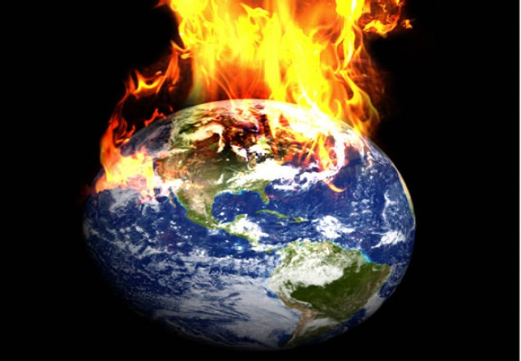
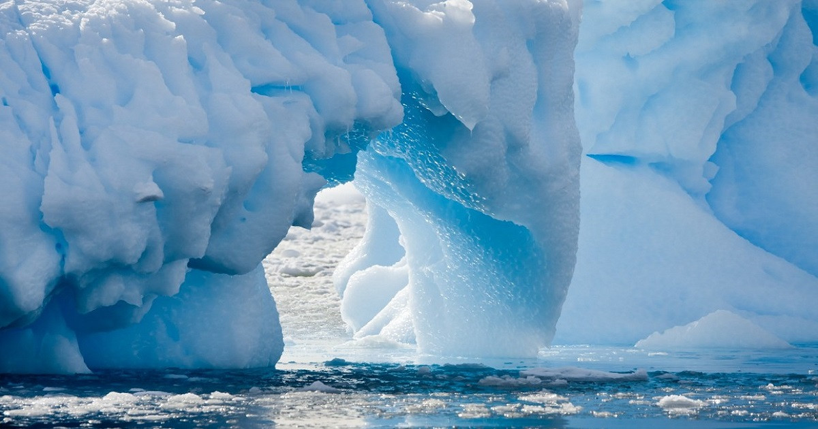
পৃথিবীর তাপমাত্রা বৃদ্ধি
হিমবাহ গলা
এগুলো হলো পরিবেশ দূষণের প্রভাব

Slide 15
ত্বকের ক্যান্সার
বধির তা
ফুসফুসের রোগ
চর্ম রোগ
হিমবাহ গলা
পরিবেশ দূষণের প্রভাব
পৃথিবীর তাপমাত্রা বৃদ্ধি
কলেরা
জন্ডিস
আমাশয়
ডায়রিয়া

Slide 16
তোমার প্রাথমিক বিজ্ঞান বইয়ের ১০ নং পৃষ্ঠা খোলে মনোযোগ সহকারে পড়।

Slide 17
মূল্যায়ন
পরিবেশ দূষণের ২টি কারণ লিখ?
পরিবেশ দূষণের ২টি প্রভাব লিখ?

Slide 18
বাড়ির কাজ
তোমার বিদ্যালয় ও বাড়ির আশে পাশে পরিবেশ দূষিত হচ্ছে এমন ৫টি উৎসের নাম লিখে আনবে।

Slide 19
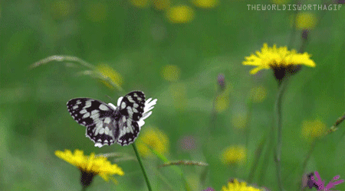
ধন্যবাদ সবাইকে

